Slide 1

LOTUS Learn: AI-д суурилсан шаталсан цахим сургалтын систем
[Овог Нэрээ энд бичнэ]
Удирдагч багш: [Нэр]Зөвлөх багш: [Нэр]
2026
оны 05 сарын 18Компьютерын Ухааны Тэнхим

Slide 2
Агуулга
УдиртгалЗорилго,
зорилтСистем
хөгжүүлэхүндэслэлСистемийнсудлагдсанбайдал
АшиглагдахтехнологиАрхитектурХэрэглэгчийн
урсгалындиаграммКласс
диаграмм
ХөгжүүлсэнсистемийнзохиомжДүгнэлт

Slide 3

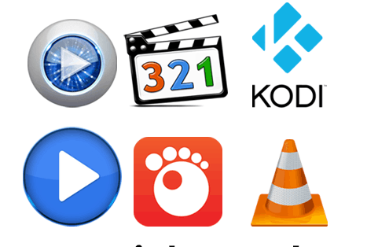
Удиртгал Мэдээлэл
харилцаа, холбоо технологийн хөгжил ба цахим сургалтын хэрэгцээ 3 Цахим сургалтын системүүд өргөн хэрэглээнд орсон ч бүх суралцагч ижил түвшин, ижил хурдтай байдаггүй. Иймээс хэрэглэгчийн түвшин, ахиц, сонирхолд тулгуурлан сургалтын агуулгыг санал болгодог ухаалаг платформ хэрэгцээтэй болсон. LOTUS Learn нь placement test, adaptive course, AI summary, progress tracking, community болон game-based learning-ийг нэг системд нэгтгэсэн веб платформ юм.

Slide 4
Судалгааны ажлын зорилго 4 Судалгааны
зорилго нь AI-д суурилсан шаталсан цахим сургалтын веб системийг хөгжүүлэхэд оршино. Үүнд: ижил төстэй системүүдийг судлах, хэрэглэгчийн шаардлагыг тодорхойлох, frontend болон backend архитектурыг боловсруулах, placement test ба level-up test хэрэгжүүлэх,
course-progress-community-game модулиудыг хөгжүүлэх, AI recommendation болон summary функцийг нэвтрүүлэх.

Slide 5
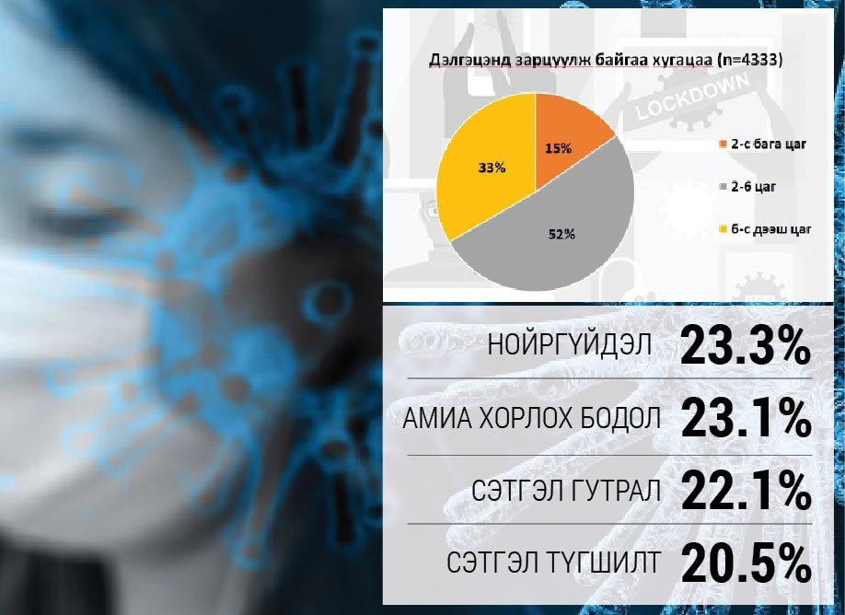
Монгол хэл дээрх ухаалаг сургалтын
LOTUS
Learn нь

Slide 6


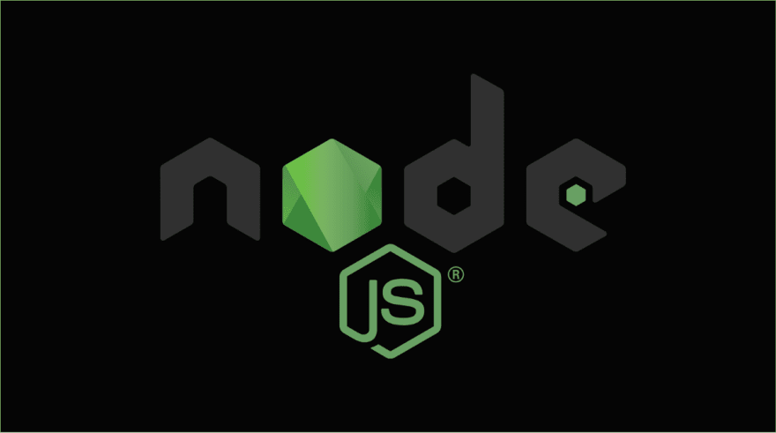

Ашиглагдсан технологи
Системийг боловсруулахдаа дараах программ хангамжууд болон технологийг ашигласан. Үүнд:
React + TypeScript
Django REST API
PostgreSQL / SQLite
Gemini API + Docker
Notes:
Angular фреймворк-Сүүлийн жилүүдэд Angular,React, гэх Javascript сангуудын хөгжлөөр интернэт програмчлалд динамип ажиллагаатай сайт боловсруулахад шинэ давалгаа үүссэн.Angular бол Google компани боловсруулсан нээлттэй эх код бүхий JavaScript сан буюу Фреймворк.​Node.js-Node.js гэдэг нь JavaScript дээр бичигдсэн кодыг ажиллуулж чадах орчин. (runtime environment)​
Node.js нь анх browser дотор л ажилладаг байсан JavaScript-ийг дөнгөнөөс нь мулталж, гадна талд ажиллах боломжтой болгосон технологи юм.Cross Platform​
(Windows, Linux, Unix, Mac OS X, etc.)​
Бараг л бүх төрлийн төсөлд хэрэглэх боломжтой. (except CPU intensive)​
Similar : JavaScript мэддэг хүмүүс шинэ зүйл сурах хэрэггүй​
V8 хөдөлгүүр, Single Threaded & Non-blocking I/O загварын ачаар өндөр performance үзүүлэх чадалтай​
Node.js ашиглан хийх боломжтой аппын жишээ​
Server Side Web : CPU их ачаалсан тооцоолол хийдэггүй жирийн вэб аппликэйшн​
Chat : Бага хэмжээтэй ч трафик ихтэй аппликэйшн (сонгодог жишээ)​

Slide 7
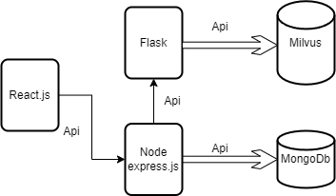
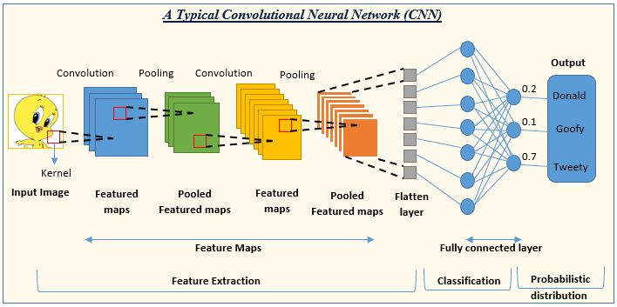
Архитектур
Gemini API / AI engine
Системийн архитектурPostgreSQL өгөгдлийн сан
JWT authentication
Web client
Backend service

Slide 8
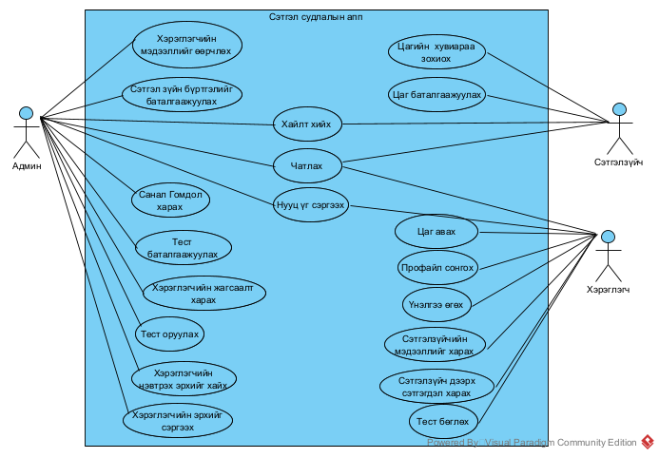
Хэрэглэгчийн урсгалын диаграмм
Use case диаграммд зочин хэрэглэгч, бүртгэлтэй суралцагч, админ гэсэн оролцогчид болон бүртгүүлэх, нэвтрэх, placement test өгөх, курс үзэх, ахиц харах, community ашиглах урсгалыг дүрсэлнэ.

Slide 9
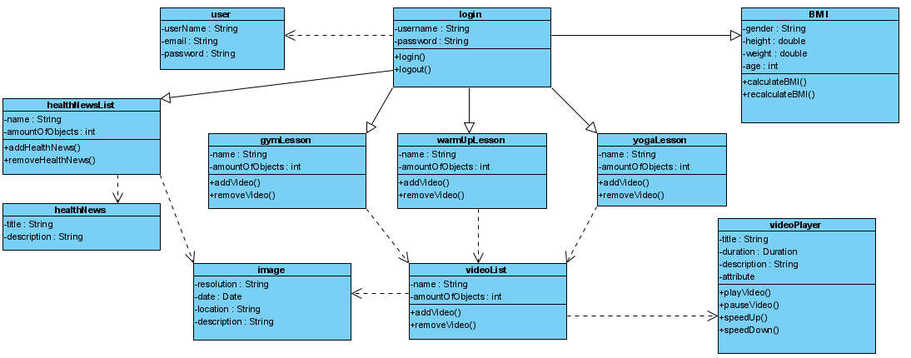
Класс диаграмм 9 Класс
нь системийн үндсэн entity болон тэдгээрийн хамаарлыг тодорхойлно. Гол классууд нь User, Course, Lesson, LearningTrack, LessonProgress, LikedLesson, CommunityPost, CommunityComment бөгөөд эдгээр нь authentication, course management, progress tracking, community discussion зэрэг гол урсгалыг

Slide 10
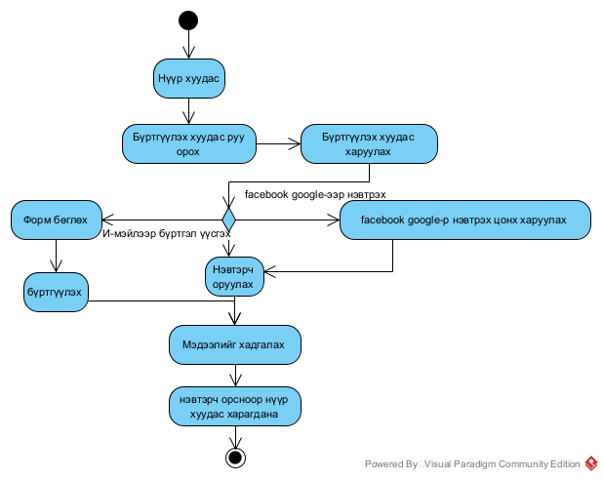
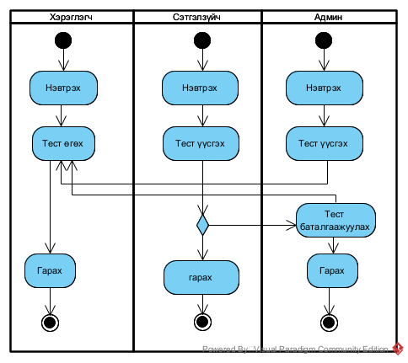
Үйл ажиллагааны диаграммPlacement test, lesson completion, practice submission урсгалБүртгүүлэх болон level-up test үйл ажиллагааны диаграмм

Slide 11
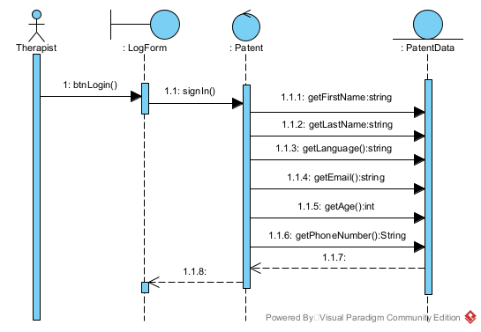
Дарааллын диаграммХэрэглэгч -> Frontend -> API -> Database -> AI engine дараалал

Slide 12
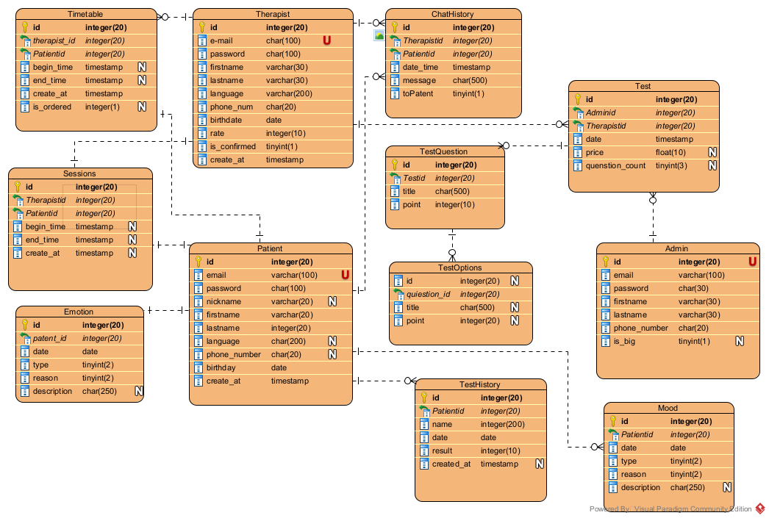
Өгөгдлийн ерөнхий схем

Slide 13
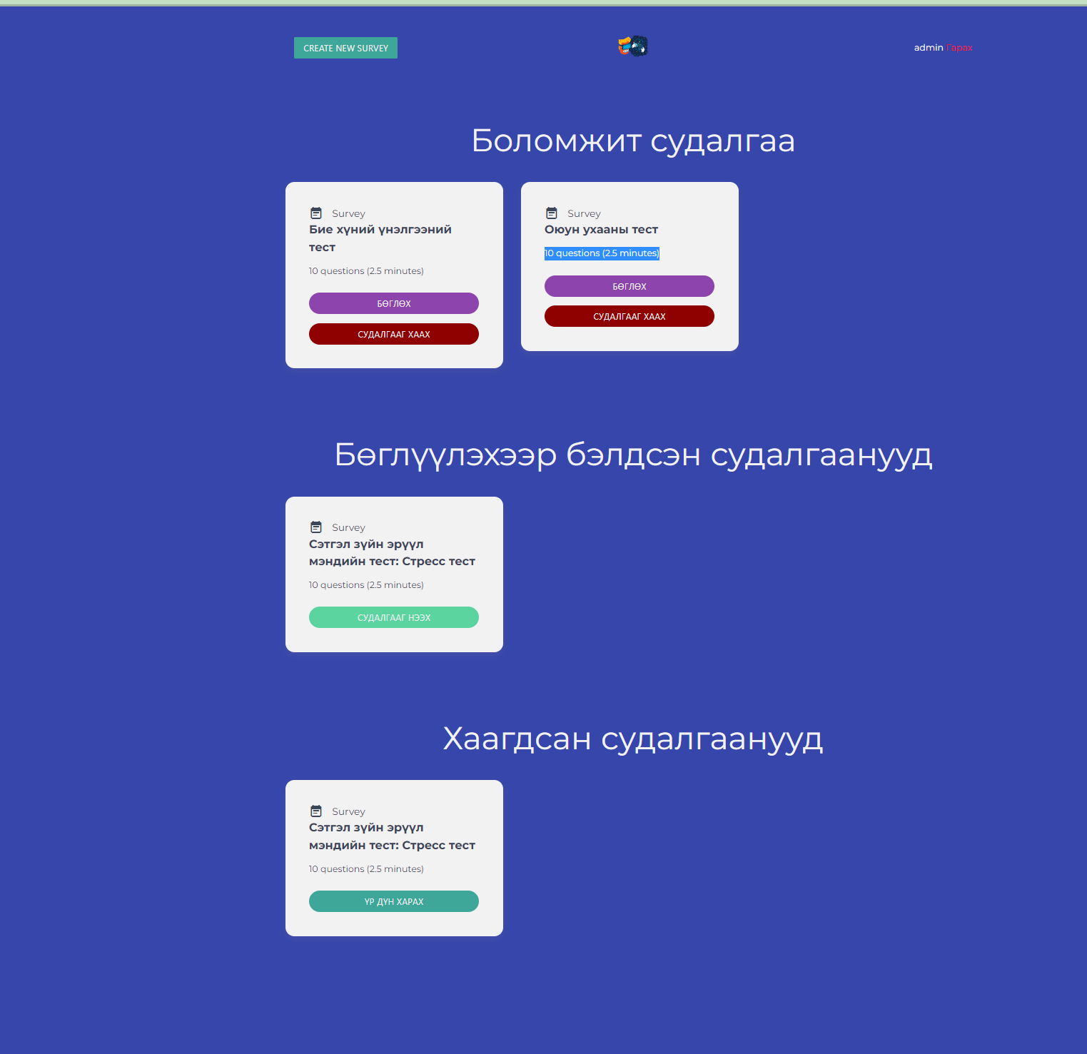
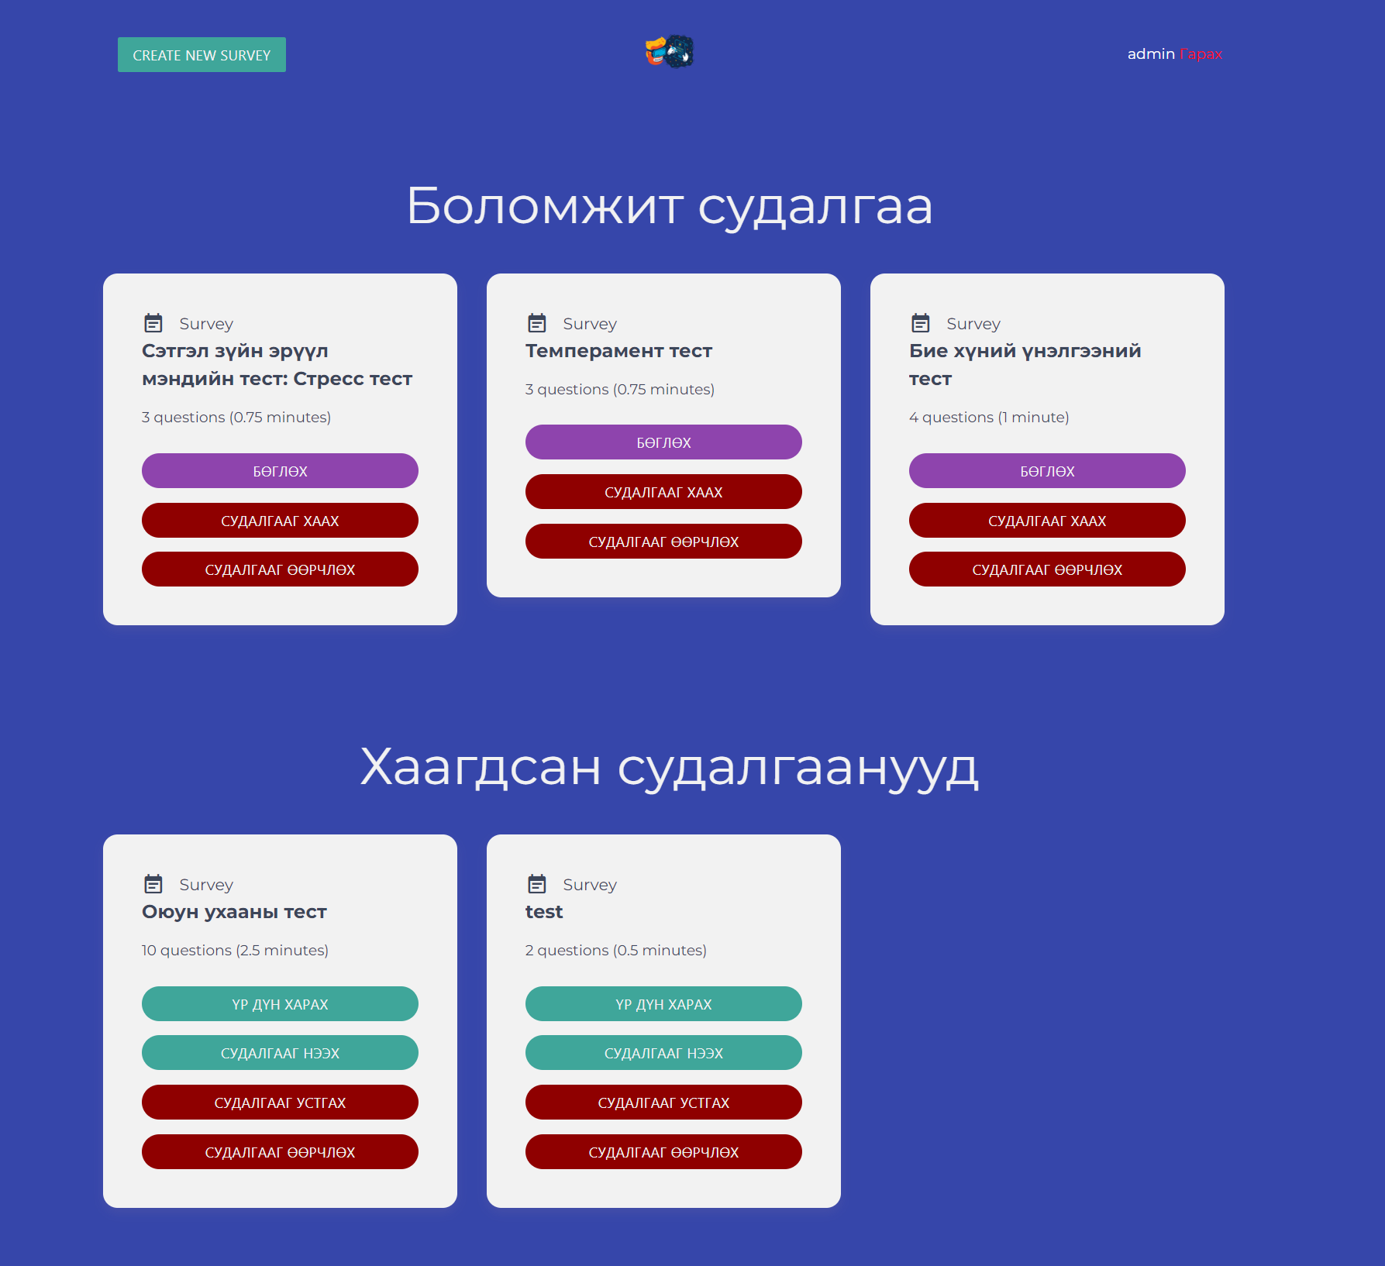
ХӨГЖҮҮЛСЭН СИСТЕМИЙН ЗОХИОМЖ
Нүүр хуудас ба бүртгэл/нэвтрэх дэлгэцийн screenshot оруулна

Slide 14
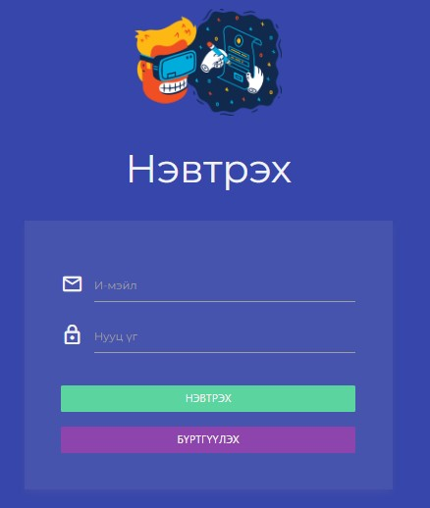
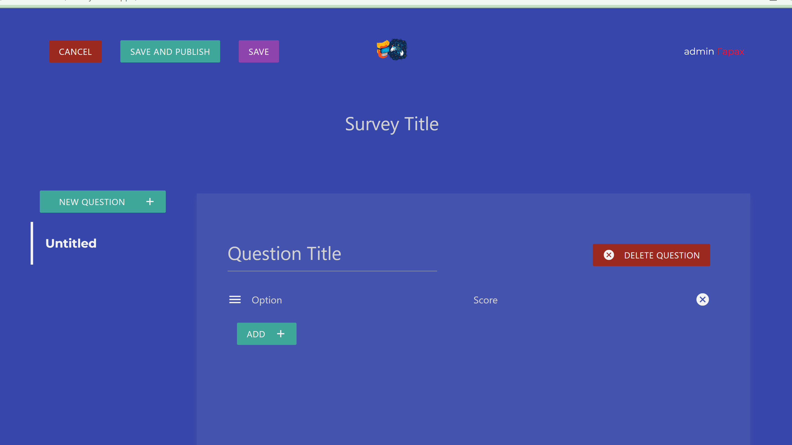
ХӨГЖҮҮЛСЭН СИСТЕМИЙН ЗОХИОМЖ
Dashboard, course list, lesson detail дэлгэцийн screenshot оруулна

Slide 15
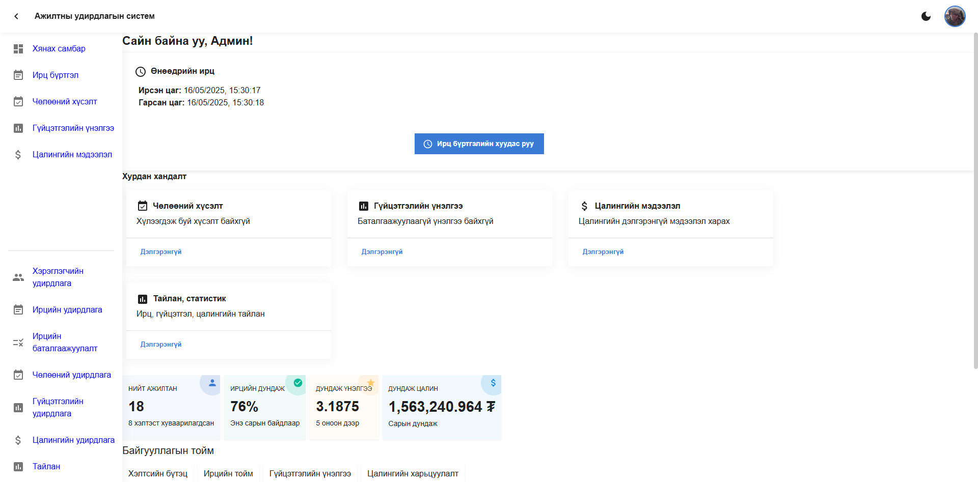
ХӨГЖҮҮЛСЭН СИСТЕМИЙН ЗОХИОМЖ
Placement test, progress summary, community, games хэсгийн screenshot оруулна

Slide 16
төслийн хүрээнд LOTUS Learn нэртэй AI-д суурилсан шаталсан цахим сургалтын веб системийг хөгжүүлэв. Уг систем нь хэрэглэгчийн түвшинг placement test-ээр тогтоож, course болон lesson-уудыг шатлалын дагуу үзэх боломж олгодог. Мөн progress summary хэсгээр дамжуулан оноо,
completed lesson, weekly activity, course progress-ийг хянах боломжтой. AI engine нь хичээлийн summary, quiz, practice task, recommendation үүсгэх боломжийг бүрдүүлсэн. Community модуль нь хэрэглэгчдэд асуулт асуух, сэтгэгдэл солилцох орчин өгдөг бол games модуль
нь сонирхолтой байдлаар давтлага хийх нөхцөл бүрдүүлдэг. Цаашид live chat, илүү нарийвчилсан recommendation, admin analytics, mobile хувилбар, автомат контент үүсгэх боломжуудаар өргөтгөх
боломжтой. Дүгнэлт

Slide 17
Ашигласанматериал[1] Django REST Framework documentation[2] React documentation
[3] TypeScript documentation[4] PostgreSQL / SQLite documentation[5] Google Gemini API documentation[6] JWT authentication reference[7] UML 2 объект хандлагат шинжилгээ [8] Adaptive learning related references[9] Placement test and progress tracking references[10] Community moderation and e-learning design references

Slide 18
Анхааралтавьсандбаярлалаа

